Slide 1
Conception et Architecture Orientées Objet
Sujet du projet :
Conception et architecture d’une plate-forme web de gestion d’enchères type « eBay »
Participants :
Guillaume BOURDERYE – François BOUVARD – Anna GUYEN

Slide 2
Infrastructure

Slide 3
Base de donnée
SGBD Relationnel
Non distribué, difficile à diffuser dans le monde Trop peu de puissance
NoSQL
Réplication des données trop importante Non respect des propriétés ACID
NewSQL
Respect des propriétés ACID Puissance distribuée des bases NoSQL Avenir prometteur
Spanner BDD NewSQL de Google
Google est à la pointe de la technologie Très peu d’échec Partenariat possible

Slide 4
Serveur
Serveurs déployés dans l'ensemble des pays riches dans un premier temps.
Clients potentiels
Internet recouvre la quasi totalité de ces pays et est facile d'accès
Cloud disponible et rapide dans le monde entier
Connexion haut débit réseau disponible pour les serveurs

Slide 5
Architecture

Slide 6
UML - Alerts

Slide 7
UML - Alerts
AlertManager est le fournisseur de données.
Alert (classe abstraite) est le fournisseurs de services.
trigger() est une méthode générique.
Cette structure est polymorphique, puisqu’elle permet de créer de nouvelles alertes sans altérer le code des anciennes.
AlertFactory permet la création des différents types d'alerte de manière simple et automatisé.
Une Alerte non activé par un utilisateur n'existe pas,
ce qui permet un gain de place.

Slide 8
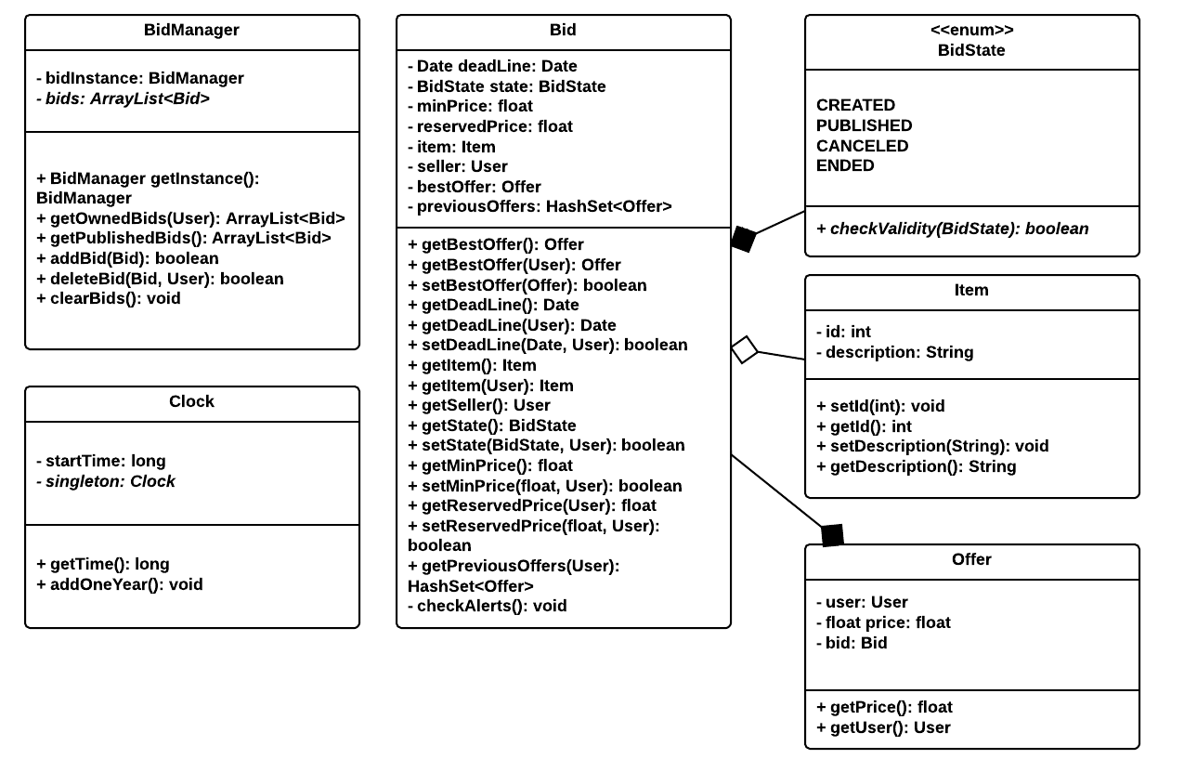
UML - Bid

Slide 9
UML - Bid
BidManager est le fournisseurs de données
Bid est le fournisseur de services
Clock est l’horloge artificielle du système, utilisée pour le bon fonctionnement des tests et pour synchroniser tous les serveurs sur la même heure

Slide 10
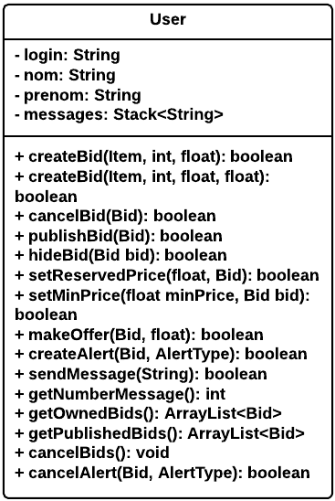
UML - User

